Slide 1



TRƯỜNG TIỂU HỌC HÒA NGHĨA
CHÀO MỪNG
QUÝ THẦY, CÔ GIÁO VỀ DỰ GIỜ THĂM LỚP
Môn: Toán Lớp 2A
Giáo viên: Nguyễn Thị Mai Lan

Slide 2
BÀI 44
BẢNG CHIA 5

Slide 3

SGK/ 30
Bài 1:Tính nhẩm.
Ví dụ
a)
2 x 3 =
6
b)
5 x 4 =
c)
2 x 1 =
5 x 1 =
d)
6 : 2 =
3
20 : 5 =
2 : 2 =
5 : 5 =
6 : 3 =
20 : 4 =
2 : 1 =
5 : 1 =
2

Slide 4
2 x 1 = 2 5 x 1 =5
Khi nhân một số với 1, ta được kết quả bằng chính số đó.
2 : 1 = 2 5 : 1 = 5
Khi chia một số cho 1, ta có kết quả bằng chính số đó.

Slide 5
Bài 2: Viết tích thành tổng rồi tính(theo mẫu)
Mẫu: 8 x 3 =
8 + 8 + 8
= 24
8 x 3 = 24

Slide 6
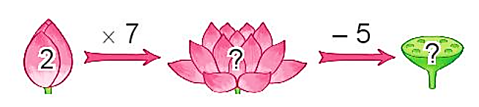
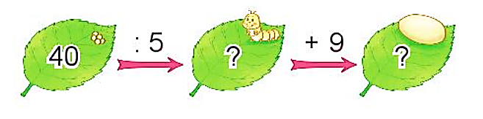
Bài 3: Số?
a)
14
9
8
17
b)

Slide 7
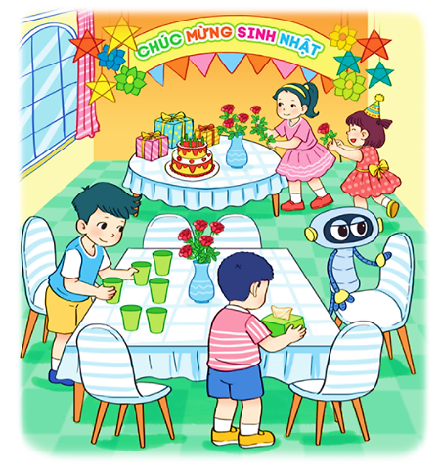
4
Khi chuẩn bị cho buổi sinh nhật, mỗi lọ hoa Mai cắm 5 bông hoa. Hỏi 2 lọ hoa như vậy Mai cắm tất cả bao nhiêu bông hoa?
Tóm tắt
Mỗi lọ cắm: 5 bông hoa
2 lọ : … bông hoa?

Slide 8

4
Bài giải
Số bông hoa Mai cắm được tất cả là:
5 x 2 = 10 (bông hoa)
Đáp số: 10 bông hoa.

Slide 9





Trò chơi:
HÁI TÁO

Slide 10










Slide 11

1.Tính
2 x 5 + 7 = ……
17

Slide 12
2.
Điền số thích hợp vào ô trống
50
: 5 = 10

Slide 13
3. Điền số thích hợp vào ô trống:
2 x 5 = 5 x
2

